Slide 1
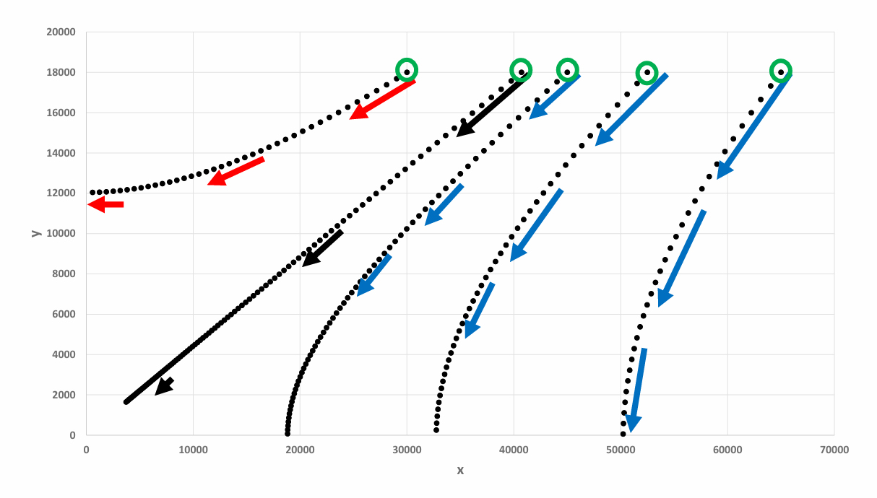
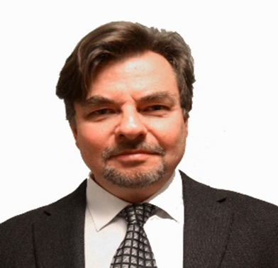
Optimal Utnötning från Iwo Jima till Ukraina samt Framtiden
Kamratföreningen
Blå Dragoner,
Umeå Skvadron
Torsdagen den 27 Mars, 2025
Peter Lohmander

Slide 2
Följande frågor kommer att besvaras:
Förutsättning 1:
Du vill till varje pris ta över och därefter behärska ett område som fienden nu behärskar. Fienden har y0 soldater som försvarar området.
Du är beredd att offra samtliga egna soldater och dessutom beredd att vänta hur länge som helst på att ta över kontrollen av området.
Fråga 1:
Hur stor truppstyrka, x0, måste Du minst skicka för att anfalla ?

Slide 3
Förutsättning 2:
Du vill till varje pris ta över och därefter behärska ett område som fienden nu behärskar. Fienden har y0 soldater som försvarar området.
Du är beredd att offra samtliga egna soldater och dessutom beredd att vänta hur länge som helst på att ta över kontrollen av området.
Fråga 2:
Hur lång tid tar det att ta kontroll över området om Du skickar olika stora truppstyrkor, x0, för att anfalla ?

Slide 4
Förutsättning 3:
Du vill till varje pris ta över och därefter behärska ett område som fienden nu behärskar. Fienden har y0 soldater som försvarar området.
Du är beredd att offra samtliga egna soldater och dessutom beredd att vänta hur länge som helst på att ta över kontrollen av området.
Fråga 3:
Hur många egna soldater måste Du offra (egna förluster) för att ta kontroll över området om Du skickar olika stora truppstyrkor, x0, för att anfalla ?

Slide 5
Förutsättning 4:
Du överväger att ta över och därefter behärska ett område som fienden nu behärskar.
Fienden har y0 soldater som försvarar området.
Kostnaden för Din anfallsstyrka, beror på antalet soldater, x0 .
Värdet av att behärska området beror på hur länge Du måste vänta på att få kontrollen.
Kostnaderna för egna förluster beror på hur många soldater Du förlorar.
Fråga 4:
Hur stor truppstyrka, x0, är det optimalt att skicka för att anfalla ?

Slide 6
Förutsättning 5:
Ett demokratiskt land i Europa, U, angrips oprovocerat av ett grannland, R.
En koalition av andra Europeiska länder, E, vill hjälpa U och samtidigt genomföra utnötning av de militära resurserna i R, så att inte R kan angripa andra länder i Europa.
E vill inte medverka med trupp i U men kan skicka vapen och ammunition.
Fråga 5:
Hur mycket vapen och ammunition bör E skänka till U vid olika tidpunkter?

Slide 7
Innehåll:
Slaget vid Iwo Jima (Stilla havet under andra världskriget).
Rysslands anfallskrig mot Ukraina (2022 - …).
Optimal storlek på trupp att skickas till ett slagfält.
Föreläsningen grundas på nyligen publicerade vetenskapliga artiklar och föredrag:
Iwo Jima: Styrkor från USA och Japan, på en ö, utan förstärkningar efter dag 6. En ny publicerad matematisk och statistisk analys (1) med föredrag (2) förklarar hela slagets dynamik.
Ukraina: Styrkor från Ryssland och Ukraina, med dynamiska förstärkningar från understödjande länder. Ny publicerad matematisk analys (3) förklarar hur optimalt vapenstöd dynamiskt fördelas över tiden.
Optimering av strategier vid Iwo Jima och liknande slag, under olika förutsättningar. En ny publicerad matematisk analys (5) med föredrag (4) förklarar hur man kan bestämma den optimala storleken på den trupp som skickas till ett slagfält.
OBS!
Denna presentation inkluderar figurer, formler, resultat och exempel. Dessa grundas på matematiska modeller, matematiska bevis samt statistiska uppgifter, grundligt redovisade i de publicerade artiklarna med länkar.

Slide 8
Referenser med weblänkar:
#1.
Lohmander, P., Attrition coefficient estimations via differential equation systems, initial and terminal conditions, and nonlinear iterative equation system solutions,
Journal of Statistics and Computer Science, Vol. 3, Issue 1, 2024, pp. 51-78. (Published by ARF India.)
https://www.lohmander.com/PL_Attrition_24.pdf
#2.
Lohmander, P., Attrition coefficient estimations via differential equation systems, initial and terminal conditions, and nonlinear iterative equation system solutions,
WSTA-2024, Recent Trends in Statistical Theory and Applications-2024 (WSTA-2024)
June 29 – July 02, 2024, Invited Talk. Organized by the Department of Statistics, School of Physical and Mathematical Sciences, University of Kerala, Trivandrum in association
with Indian Society for Probability and Statistics (ISPS) and Kerala Statistical Association (KSA).
http://www.Lohmander.com/PL_WSTA_2024.pdf
http://www.Lohmander.com/PL_WSTA_2024.pptx

Slide 9
Referenser med weblänkar:
#3.
Lohmander, P., Optimal Dynamic Control of Proxy War Arms Support,
Automation, 2023, 4, 31-56. (Published by MDPI Journals, Zürich, Switzerland.)
https://doi.org/10.3390/automation4010004
https://www.mdpi.com/2673-4052/4/1/4
http://www.lohmander.com/PL_Proxy_Auto_23.pdf
#4.
Lohmander, P., Optimal deployment, ICSTC-2024,
Tenth International Conference on Statistics for the Twenty-First Century,
December 13 - 16, 2024, Special Invited Talk,
Organized by International Statistics Fraternity (ISF) in collaboration with the
Department of Statistics, University of Kerala and School of Physical and
Mathematical Sciences at the University of Kerala and the American Statistical Association.
http://www.Lohmander.com/PL_ICSTC_2024.pdf
http://www.Lohmander.com/PL_ICSTC_2024.pptx

Slide 10
Referenser med weblänkar:
#5.
Lohmander, P., Optimal Deployment, Mathematics and Systems Science, 2025, 3(1), 3055.
(Published by Asia Pacific Academy of Science Pte. Ltd., Singapore.)
http://doi.org/10.54517/mss3055
http://www.lohmander.com/PLMSS25.pdf

Slide 11
Lanchester’s differentialekvationssystem:
Förlust per tidsenhet
Utnötnings-
koefficient
Förlust per tidsenhet
Utnötnings-
koefficient
x = Våra soldater
y = Fiendens soldater

Slide 12
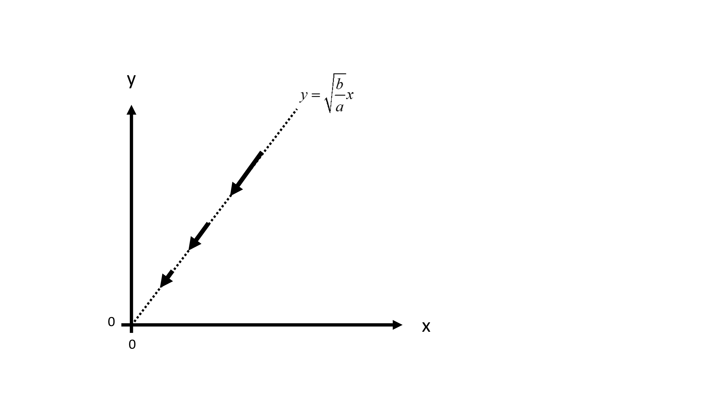
Terror – balans - linje
Fiendens soldater
Våra soldater

Slide 13
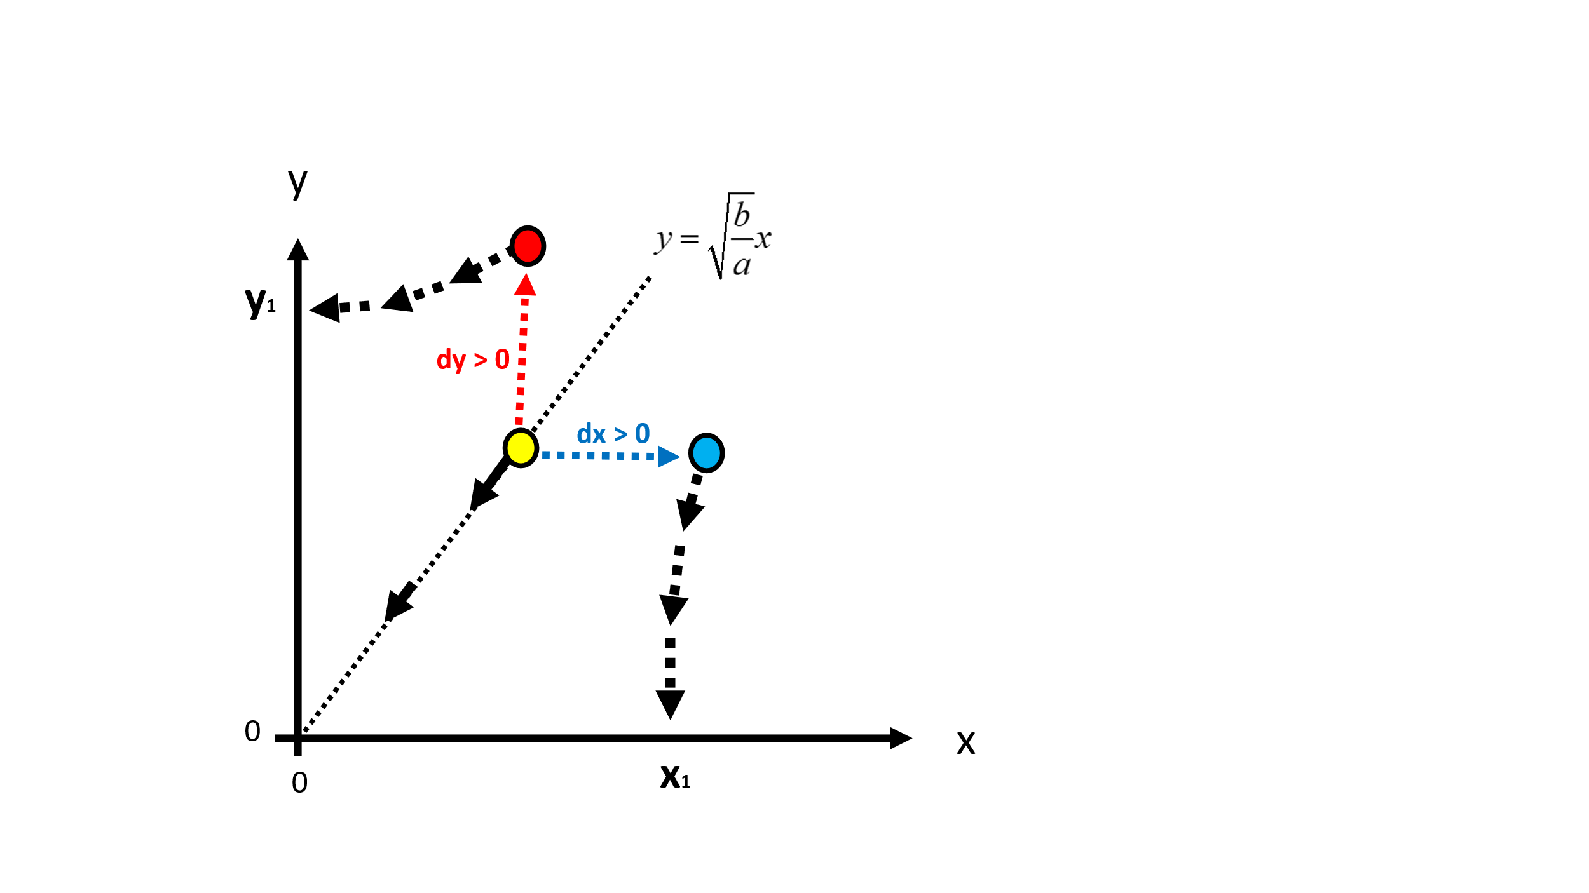
Figur 3.
Avvikelser från
terror-balans-linjen
Fiendens soldater
medför att (x, y) inte går mot origo = (0,0).
Våra soldater

Slide 14
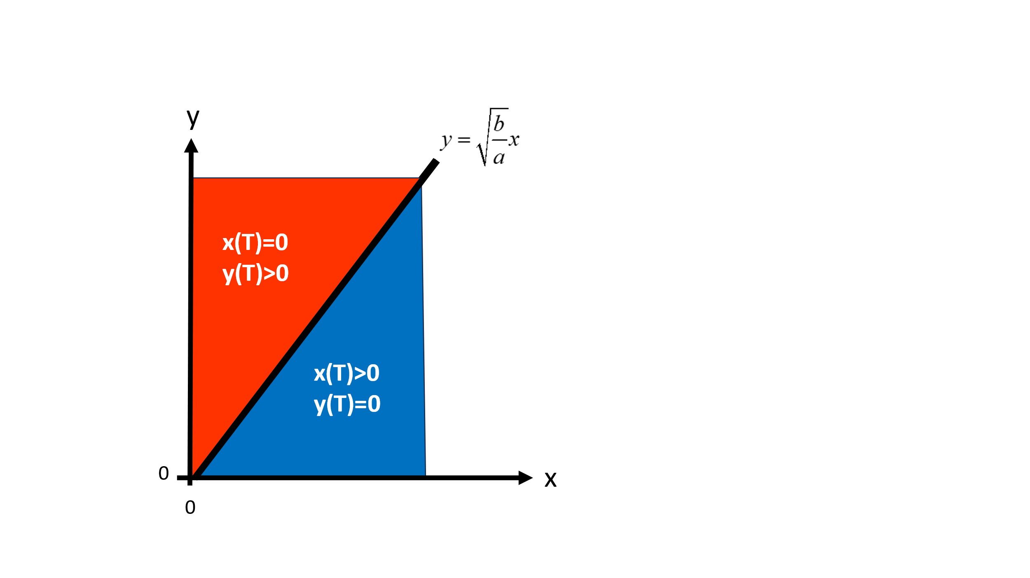
Figur 4.
T är tidpunkten när striden avslutas.
x > 0 & y = 0
eller
x = 0 & y > 0
eller
x = 0 & y = 0.
Om vi vid något tillfälle finns i blå sektor, så vinner vi.
Om vi vid något tillfälle finns i röd sektor, så vinner fienden.
Fiendens soldater
Våra soldater

Slide 15
Förutsättning 1:
Du vill till varje pris ta över och därefter behärska ett område som fienden nu behärskar. Fienden har y0 soldater som försvarar området.
Du är beredd att offra samtliga egna soldater och dessutom beredd att vänta hur länge som helst på att ta över kontrollen av området.
Fråga 1:
Hur stor truppstyrka, x0, måste Du minst skicka för att anfalla ?
Svar 1:

Slide 16
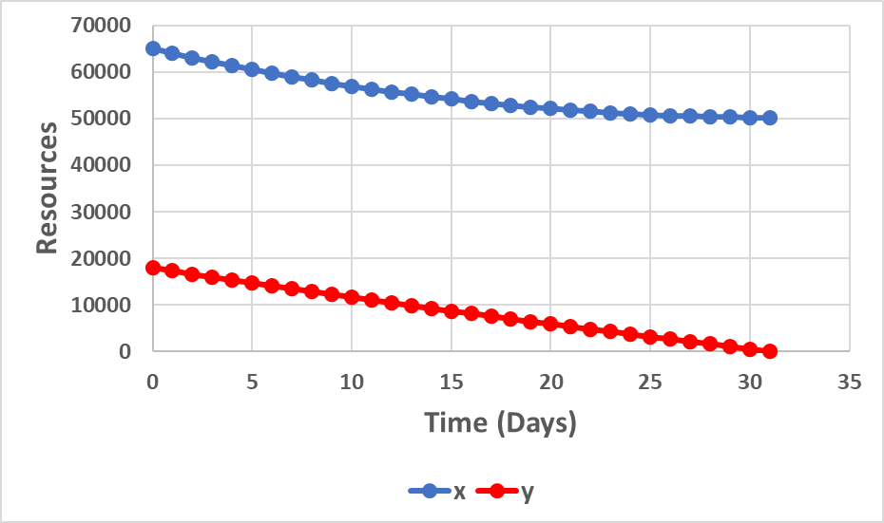
Siffror från slaget
på Iwo Jima, 1945:
Soldater från USA
0.05347
Soldater från Japan
0.01045
Source:
Lohmander, P., Attrition coefficient estimations via differential equation systems, initial and terminal conditions, and nonlinear iterative equation system solutions, Journal of Statistics and Computer Science, Vol. 3, Issue 1, 2024, pp. 51-78. https://www.arfjournals.com/jscs/issue/322 https://www.arfjournals.com/image/catalog/Journals%20Papers/JSCS/2024/No%201%20(2024)/ART_4.pdf

Slide 17
y0
Utgångsläge
Soldater från Japan
Förluster USA:
Ca 15 000
soldater.
Soldater från USA
x0
Utvecklingen på Iwo Jima, 1945, från och med dag 6, när alla trupper från USA hade landsatts på Iwo Jima,
enligt verkliga siffror från krigsdagböcker, samt enligt Lohmander #1 och #2.

Slide 18
Soldater från USA
Antal Soldater
Soldater från Japan
Utvecklingen på Iwo Jima, 1945, från och med dag 6, när alla trupper från USA hade landsatts på Iwo Jima, om USA skulle ha landsatt 40 716 soldater, d.v.s. lagt sig på terror-balans-linjen.

Slide 19
Utvecklingen på Iwo Jima, 1945, från och med Dag 6, när alla trupper från USA hade landsatts på Iwo Jima, om USA skulle ha landsatt 40 716 soldater, d.v.s. lagt sig på terror-balans-linjen. Då skulle
striderna ta extremt lång tid och alla soldater, på båda sidor, skulle bekämpas.
y0
Soldater från Japan
Terror – balans - linje
Soldater från USA
x0

Slide 20
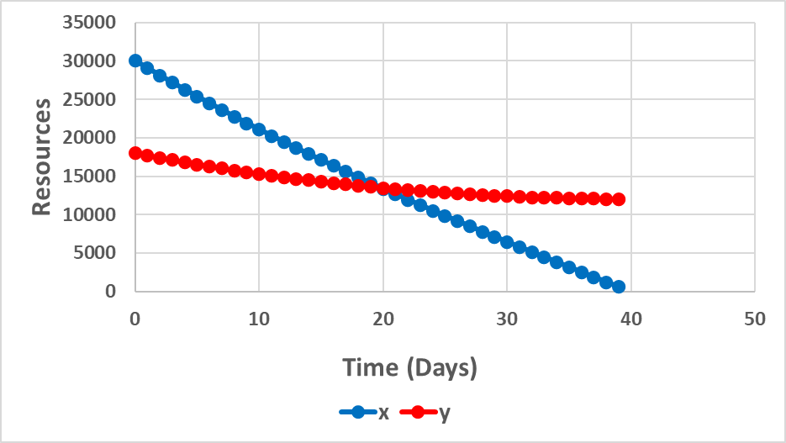
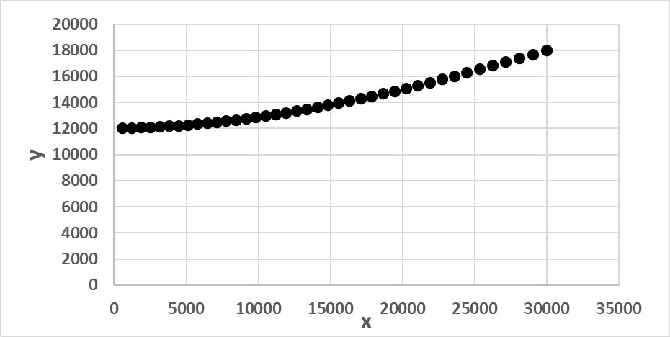
Utvecklingen på Iwo Jima, 1945, från och med Dag 6, när alla trupper från USA hade landsatts på Iwo Jima, om USA skulle ha landsatt 30 000 soldater, d.v.s. skickat färre soldater än vad som krävdes av
terror-balans-linjen.
Då skulle Japan ha haft 12 000 soldater kvar när USA skulle ha varit helt utan soldater.

Slide 21
USA kan välja antalet soldater att landsätta på Iwo Jima.
Soldater från Japan
Soldater från USA

Slide 22
Totala förluster för USA, till och med olika tidpunkter
x0

Slide 23
Totala förluster för Japan, till och med olika tidpunkter
x0

Slide 24
Tid (Dagar – 6 ) innan USA behärskar Iwo Jima
Antal soldater som USA skickar till anfallet

Slide 25
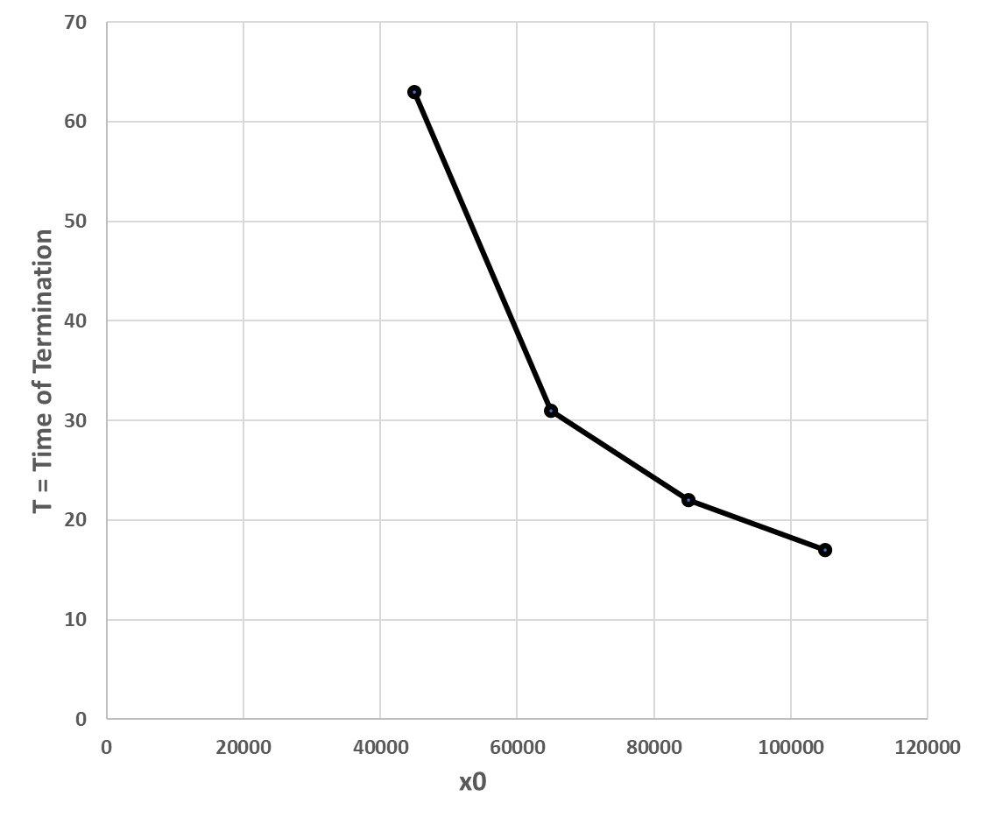
Fråga 2:
Hur lång tid tar det att ta kontroll över området om Du skickar olika stora truppstyrkor, x0, för att anfalla ?
Svar 2:
(Obs: Tiden är
T + 6 dagar.)

Slide 26
Totala förluster för USA innan USA behärskar Iwo Jima
Antal soldater som USA skickar till anfallet

Slide 27
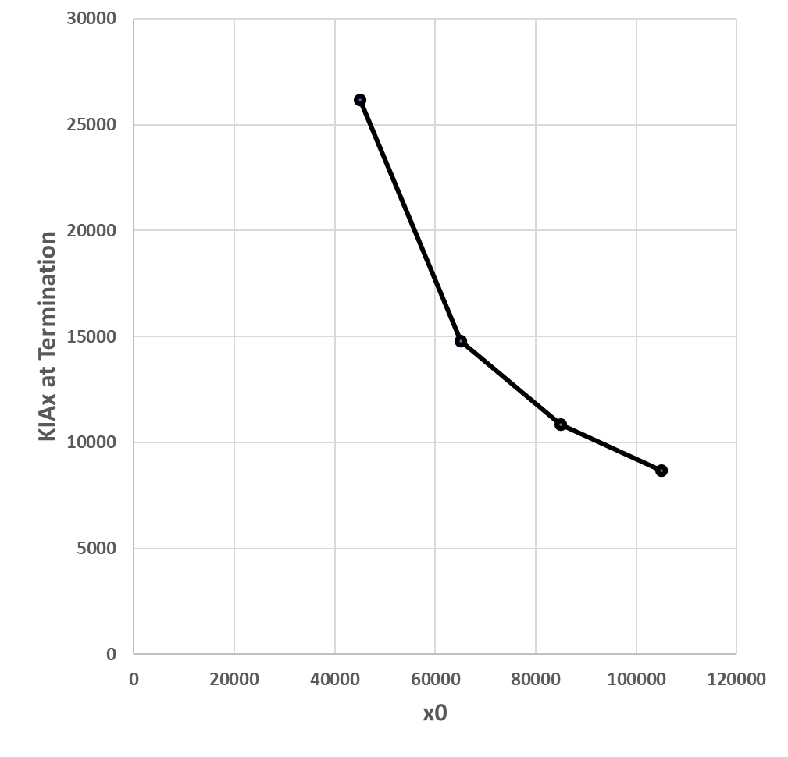
Fråga 3:
Hur många egna soldater måste Du offra (egna förluster) för att ta kontroll över området om Du skickar olika stora truppstyrkor, x0, för att anfalla ?
Svar 3:
(Obs: Figuren gäller
Från och med Dag D+6.)

Slide 28
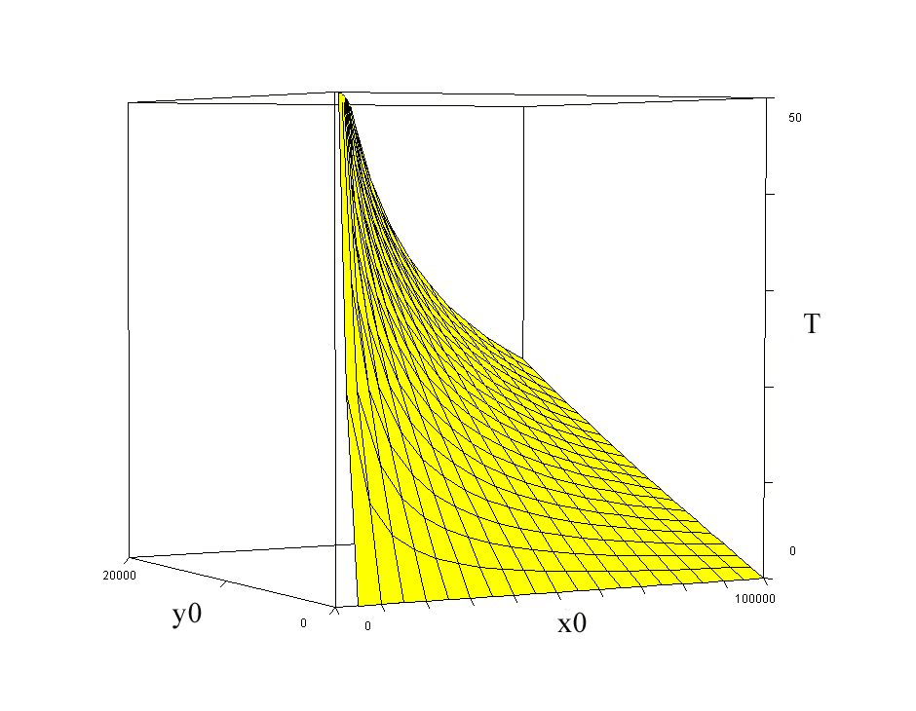
Den tid det tar att ta kontroll
över området.
a = 0.05347, b = 0.01045.
Antal soldater från Japan
Antal soldater som USA skickar till anfallet

Slide 29
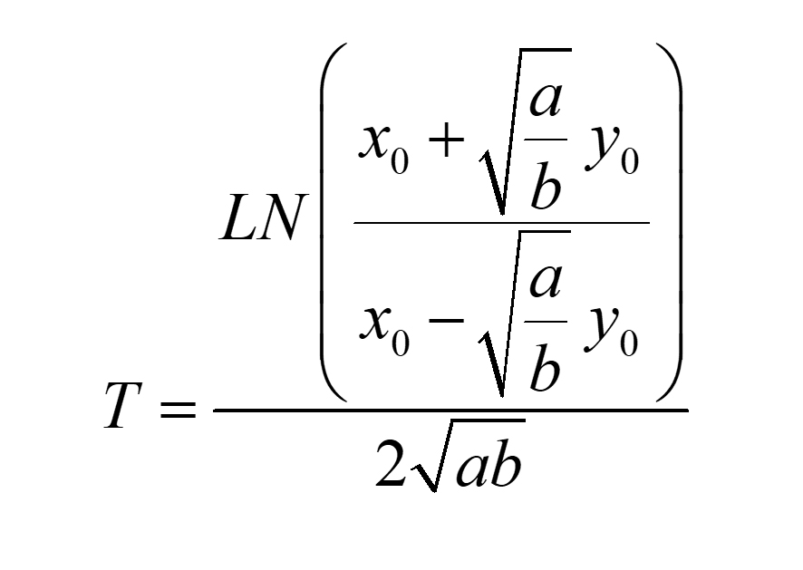
Den tid det tar att ta kontroll
över området.

Slide 30
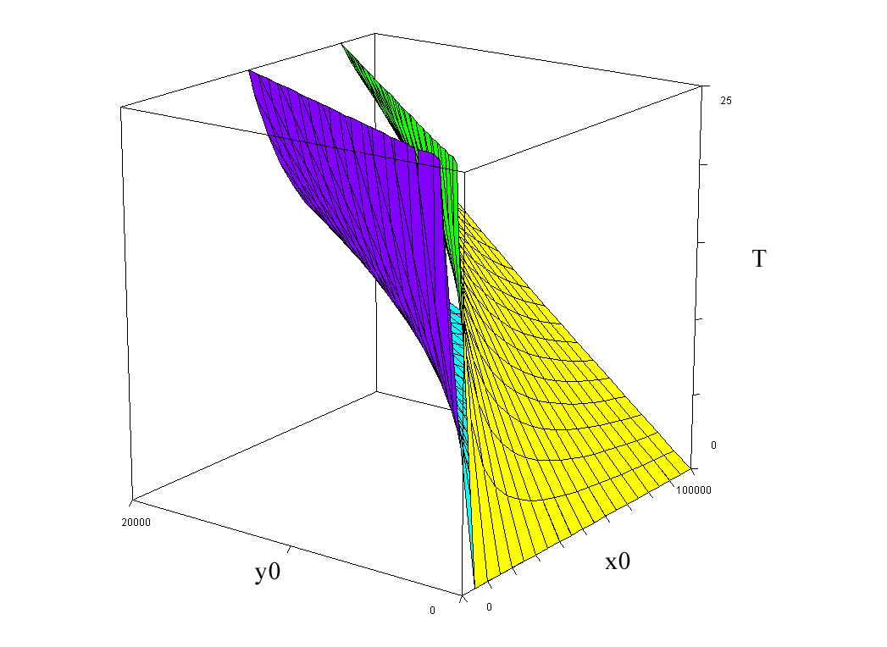
Den tid det tar att ta kontroll
över området.
Om USAs
soldater
skulle ha
varit mer
effektiva
på
Iwo Jima
a = 0.05347
b = 0.02045
a = 0.05347
b = 0.01045
Verkliga
siffror
från
Iwo Jima
Soldater från USA
Soldater från Japan

Slide 31
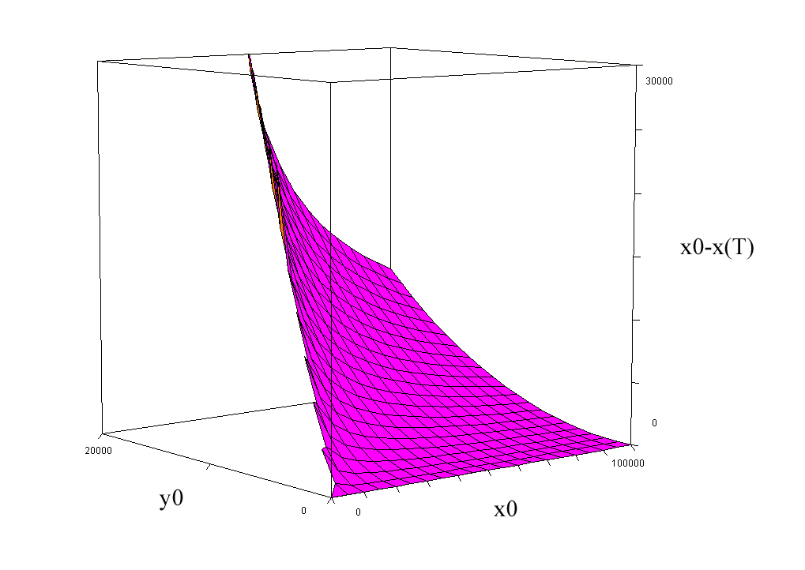
Totala
förluster USA (bekämpade soldater).
a = 0.05347, b = 0.01045.
Soldater från Japan
Soldater från USA

Slide 32
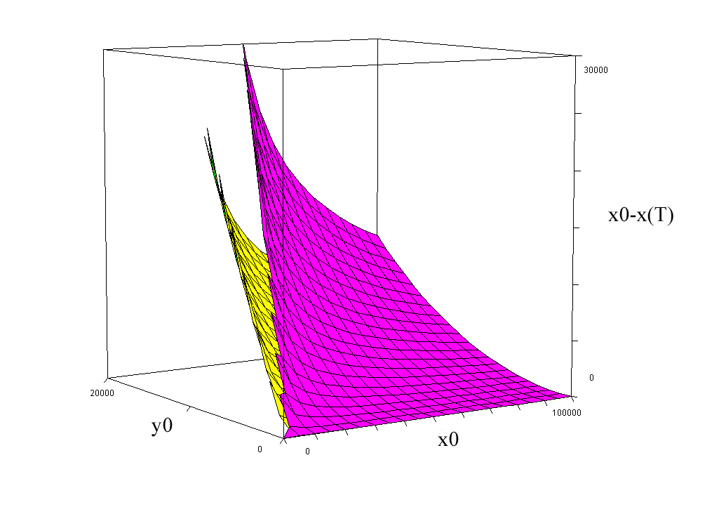
Totala
Förluster USA (bekämpade soldater).
Om USAs
soldater
skulle ha
varit mer
effektiva
på
Iwo Jima
a = 0.05347
b = 0.01045
Verkliga
siffror
från
Iwo Jima
a = 0.05347
b = 0.02045
Soldater från Japan
Soldater från USA

Slide 33
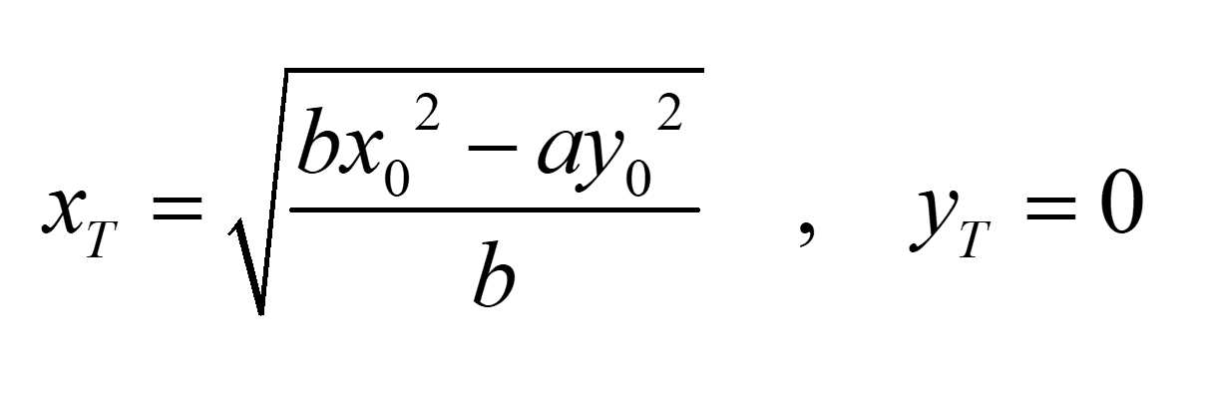
Antal egna soldater kvar efter striden.

Slide 34
Optimering av antal soldater, x0, att skicka till anfallet:
Kostnad
per dag
för att vänta på kontroll av området.
Kostnad per bekämpad egen soldat.
Värdet av att omedelbart behärska området.
Totalt Resultat

Slide 35
Förutsättning 4:
Kostnaden för Din anfallsstyrka, beror på antalet soldater, x0 .
Värdet av att behärska området beror på hur länge Du måste vänta på att få kontrollen.
Kostnaderna för egna förluster beror på hur många soldater Du förlorar.
Fråga 4:
Hur stor truppstyrka, x0, är det optimalt att skicka för att anfalla ?
Svar 4:
Det optimala antalet soldater att skicka för att anfalla, x0, beror på samtliga dessa kostnader och värden. Optimala resultat redovisas nedan.

Slide 36
Kostnad för gruppering
Värdet av
området
Kostnad för fördröjning
Kostnad för förluster av soldater
Totalt Resultat

Slide 37
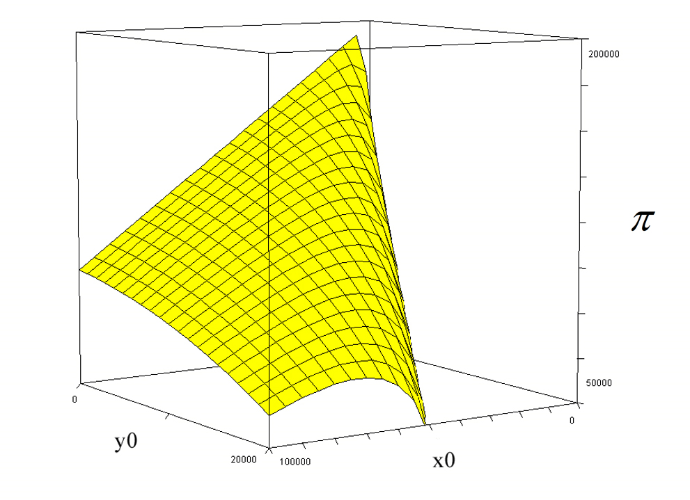
För varje y0:
Välj x0 så att
det totala
resultatet
blir så högt
som möjligt!
Totalt Resultat
x0
Fiendens
soldater
y0
Våra soldater

Slide 38
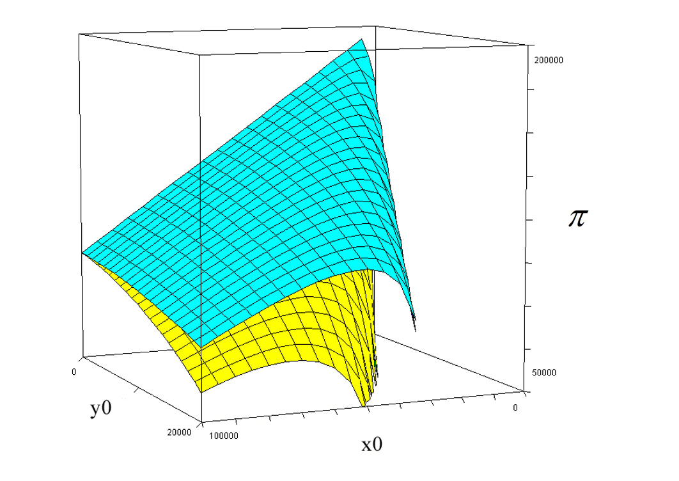
Turquoise:
Om USAs soldater skulle ha varit mer effektiva på Iwo Jima.
a = 0.05347, b = 0.02045
Yellow:
Verkliga siffror från
Iwo Jima.
a = 0.05347, b = 0.01045
Totalt Resultat
Fiendens
soldater
Våra soldater

Slide 39
#1:
Optimalt Resultat blir högre om våra soldater blir mer effektiva (b ökar).
#2:
Optimal anfallsstyrka, x0, blir större om fiendens styrka, y0, blir större.
#3:
Optimal anfallsstyrka, x0, blir mindre, om dessa soldater blir mer effektiva (b ökar).
Totalt Resultat
b hög
b låg
Fiendens
soldater
Våra soldater

Slide 40
Optimering 1: Baserad på antagandet att vi känner till exakta värden på alla parametrar. (Alla siffror finns i artikeln.)

Slide 41
Normal Dyrare soldater Dyrt att vänta Soldatliv värdefulla Mer fi trupp Fi mindre effektiv Vi mer effektiva

Slide 42
Normal Dyrare soldater Dyrt att vänta Soldatliv värdefulla Mer fi trupp Fi mindre effektiv Vi mer effektiva

Slide 43
Normal Dyrare soldater Dyrt att vänta Soldatliv värdefulla Mer fi trupp Fi mindre effektiv Vi mer effektiva

Slide 44
Optimering av x0 mht osäkra värden: Läs artikeln!

Slide 45
Förutsättning 5:
Ett demokratiskt land i Europa, U, angrips oprovocerat av ett grannland, R.
En koalition av andra Europeiska länder, E, vill hjälpa U och samtidigt genomföra utnötning av de militära resurserna i R, så att inte R kan angripa andra länder i Europa.
E vill inte medverka med trupp i U men kan skicka vapen och ammunition.
Fråga 5:
Hur mycket vapen och ammunition bör bör E skänka till U vid olika tidpunkter?

Slide 46
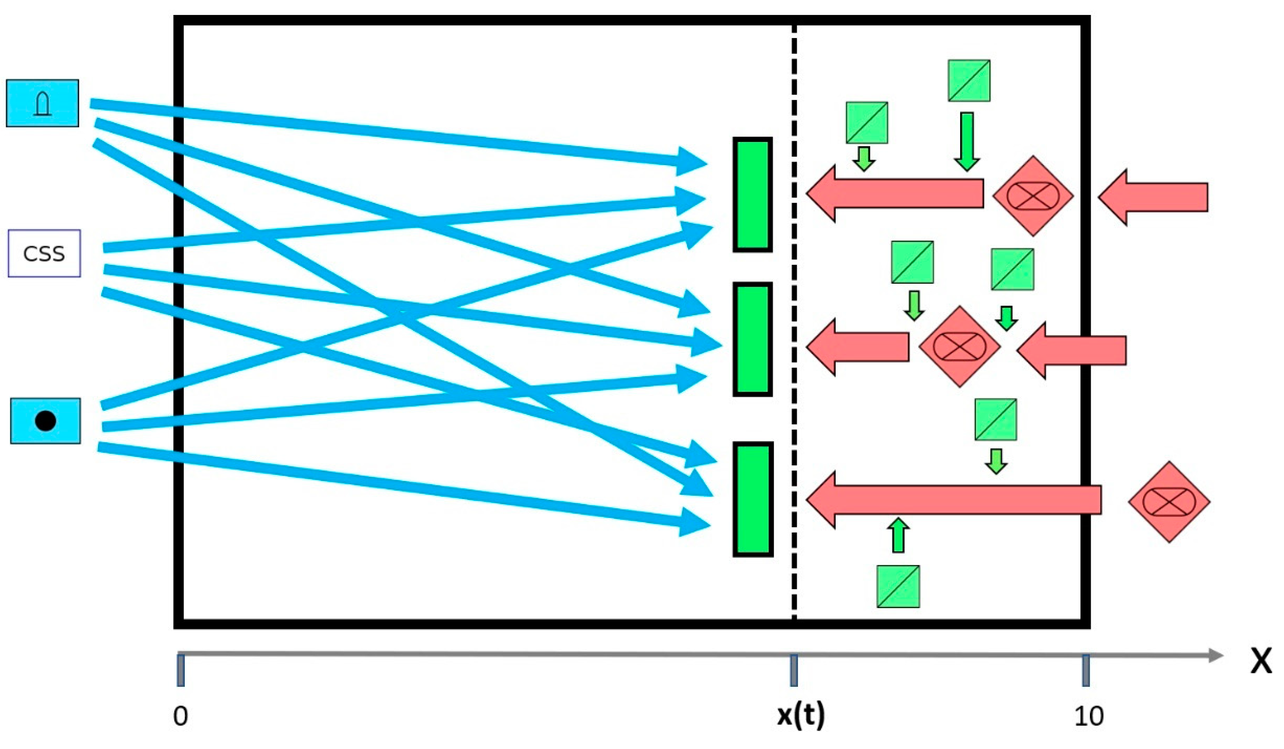
Om fronten ligger nära östra gränsen:
U behärskar stor areal och kan försörja en ganska stor arme.
R har korta försörjningslinjer som
R kan skydda effektivt med pansar.
Det Europeiska landet U
Vapen och ammunition
från E.
Angrepp från R.

Slide 47
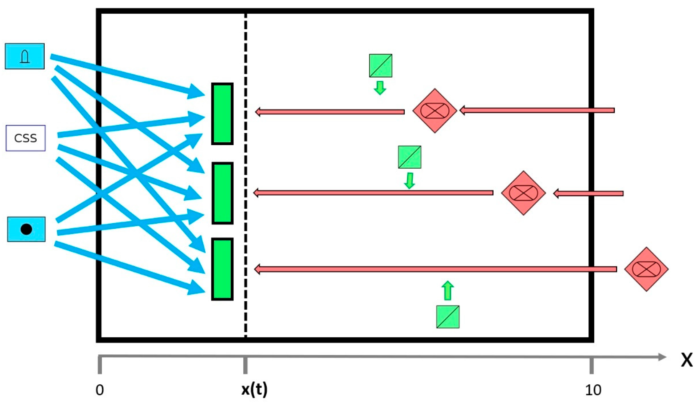
Om fronten ligger nära västra gränsen:
U behärskar liten areal och kan försörja en ganska liten arme.
R har långa försörjningslinjer som
R inte kan skydda effektivt med pansar.

Slide 48
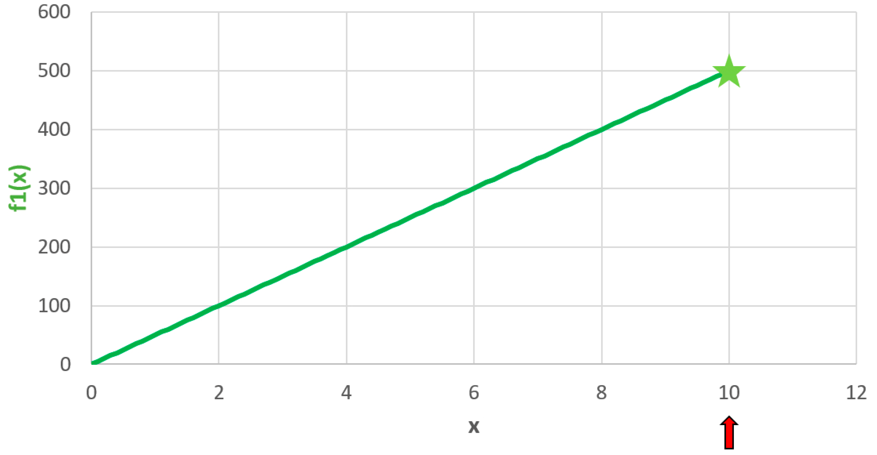
Värdet för U av det område som U behärskar.
Ju längre till öster fronten ligger, desto högre blir värdet.
Värdet är som högst för x = 10.

Slide 49
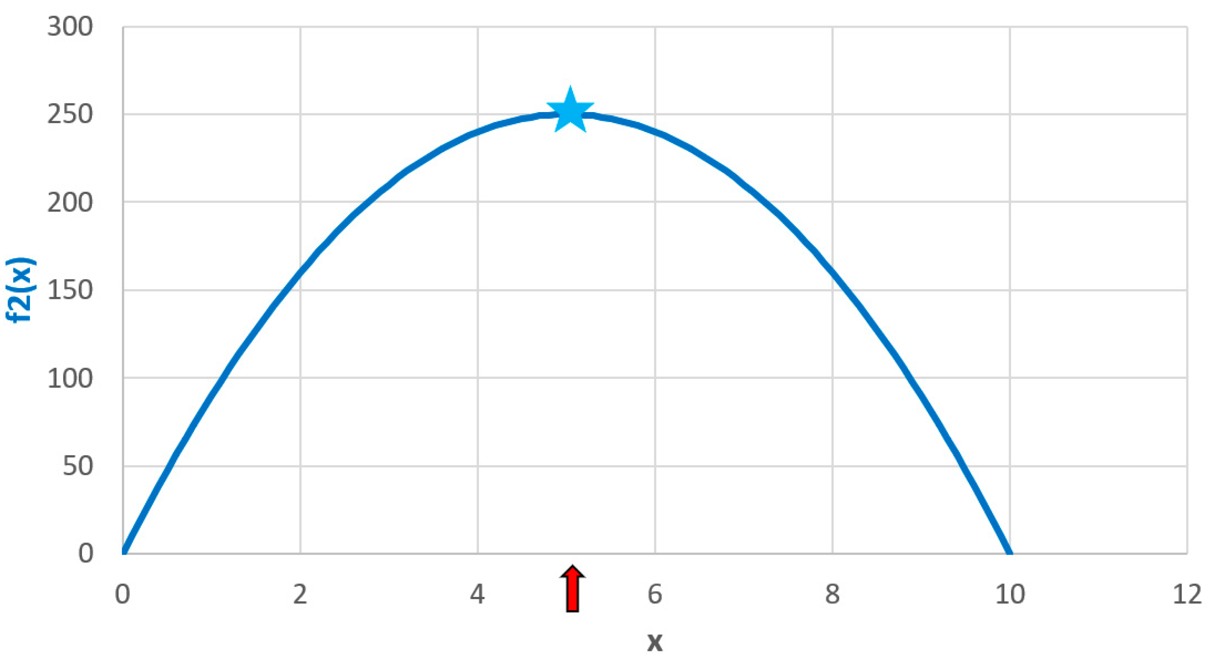
Värdet för E av utnötning av R.
Om fronten ligger nära mitten av U så blir utnötningen maximal,
Eftersom Rs försörjningslinjer blir ganska långa och Us arme ganska stor.
Värdet är som högst för x = 5.

Slide 50
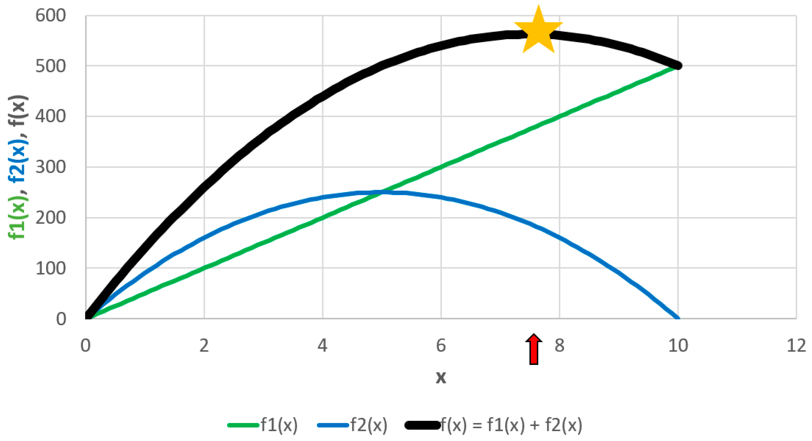
Det totala värdet, för E och U, är maximalt i mitten av östra delen av U.
Värdet är som högst för x = 7.5 .

Slide 51
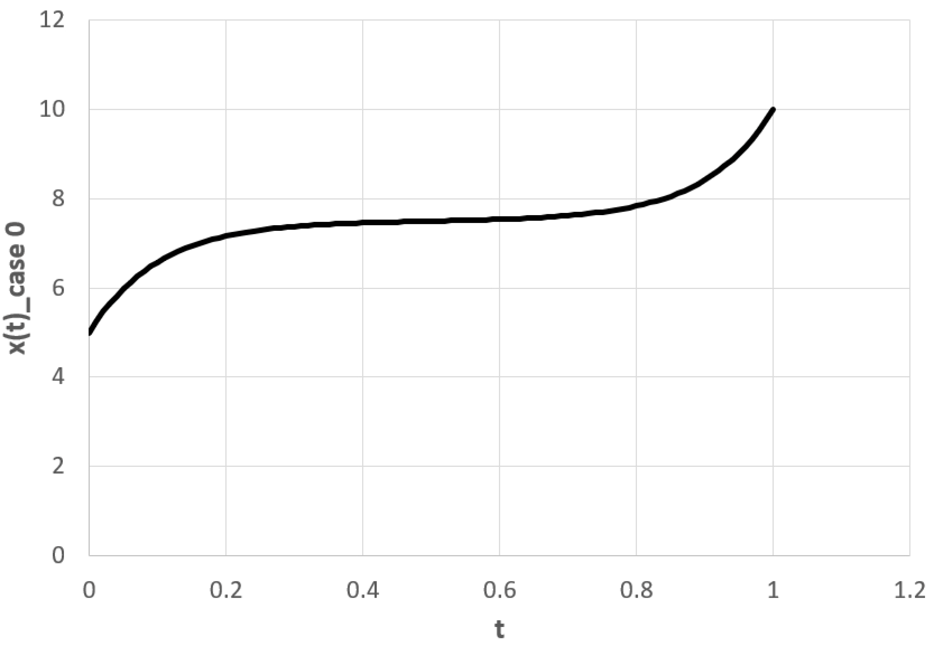
Frontens position
Tid sedan kriget startade
Det är optimalt för E+U att ganska snabbt flytta fronten från x = 5 till den
optimala positionen x = 7.5 . Där får fronten ligga kvar tills Rs resurser är
så små att R vill dra sig ur kriget. Då flyttas fronten snabbt till den
tidigare östra gränsen x = 10, och kriget slutar.

Slide 52
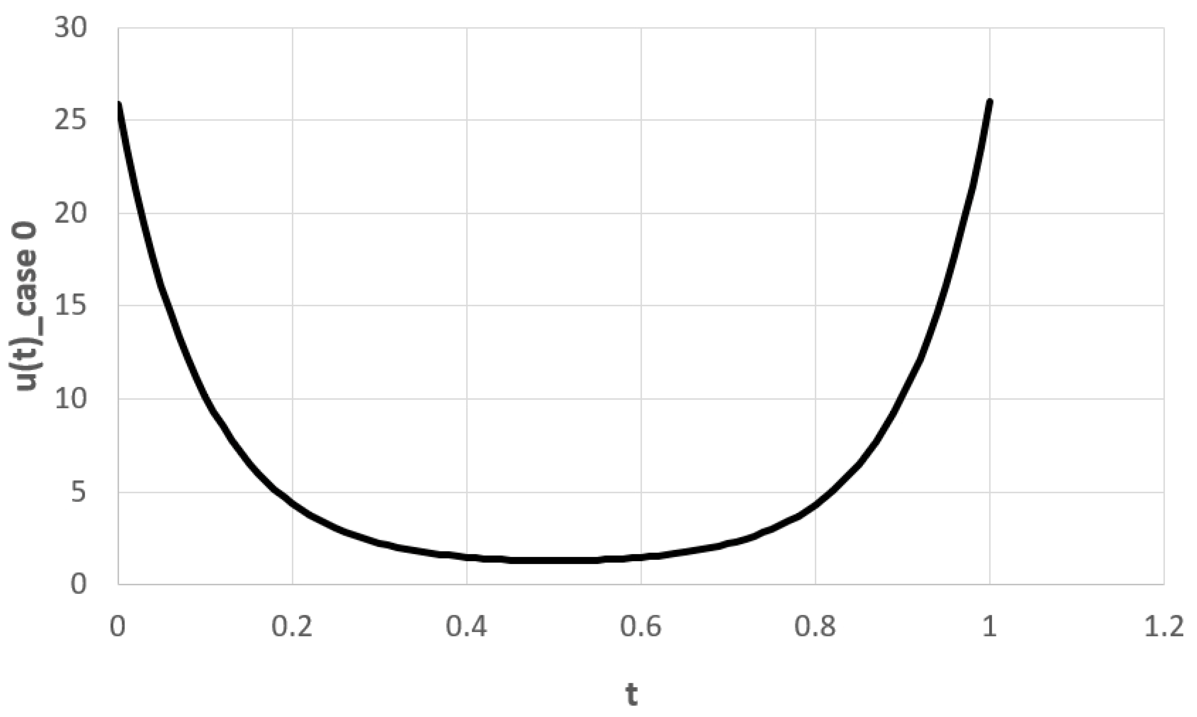
Stora leveranser
flyttar fronten
snabbt till x = 7.5 .
Stora leveranser
flyttar fronten
snabbt till x = 10.
Leveranser av vapen
och ammunition
Små leveranser
håller fronten
stationär.
Tid sedan kriget startade
Det är optimalt för E+U att ganska snabbt flytta fronten till den
optimala positionen x = 7.5 . Där får fronten ligga kvar tills Rs resurser är
så små att R vill dra sig ur kriget. Då flyttas fronten snabbt till den
tidigare östra gränsen x = 10, och kriget slutar.

Slide 53
Fråga 5:
Hur mycket vapen och ammunition bör E skänka till U vid olika tidpunkter?
Svar 5:
Stora leveranser
flyttar fronten
snabbt till x = 7.5 .
Stora leveranser
flyttar fronten
snabbt till x = 10.
Leveranser av vapen
och ammunition
Små leveranser
håller fronten
stationär.
Tid sedan kriget startade

Slide 54
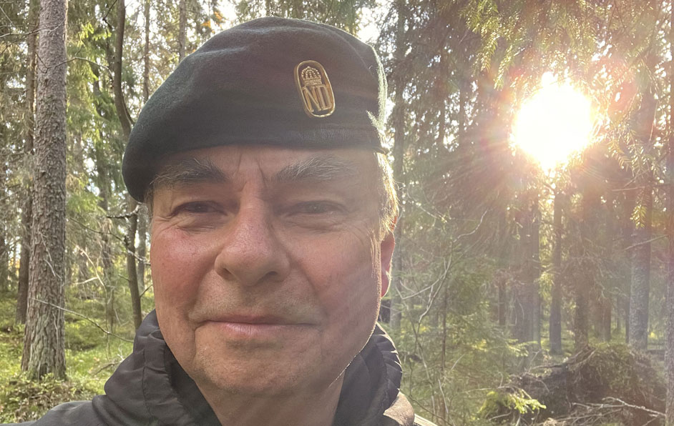
Läs gärna artiklarna. Där finns grundliga förklaringar och fördjupningar till alla dessa resultat.
Länkarna finns i början av denna presentation.
Tack för Er tid!
Tack till Överste Carol Paraniak samt till Överstelöjtnant Dan Magnusson för läsning av och kommentarer till artikel #3 före publiceringen.

Slide 55
Frågor?
Repetera!
Verkställ!

